Slide 1

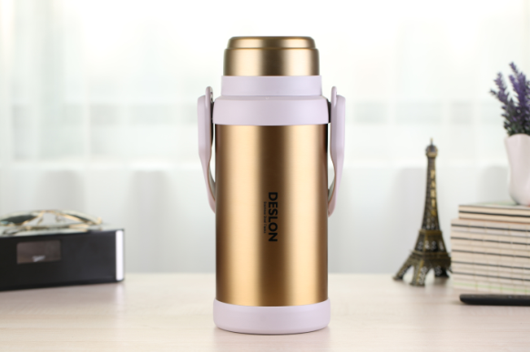
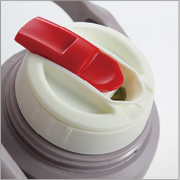
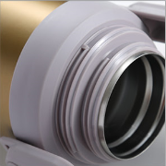
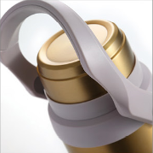
｜德世朗杯壶—卓越系列｜产品介绍
DLDH-2000GD
灵动多用真空壶
产品容量： 2000ml
杯口内径：7.5cm
材 质：奥氏体型不锈钢06Cr19Ni10（食品接触用）
塑 料 件：PP（食品接触用）
密 封 圈：硅胶（食品接触用）
保温效果：60℃（24小时）
------------------------------------------------------
零 售 价：618.00元
批 发 价：152.00元
------------------------------------------------------
产品特点：
1.密封圈采用硅胶材料，杯盖、杯塞密封性好，无滴漏；
2.超强的保温性能，让四季冷暖随心所想；
3.杯体内部经保洁处理，确保饮品卫生与安全，无辐射，
安全新保障；
4.苛刻的选材要求，杯身主要金属部件均采用不锈钢304及塑胶。

